Slide 1
RANGKUMAN CEPAT
Accurate 5 Dekstop Standar

Slide 2
1. Setup Perusahaan

Slide 3
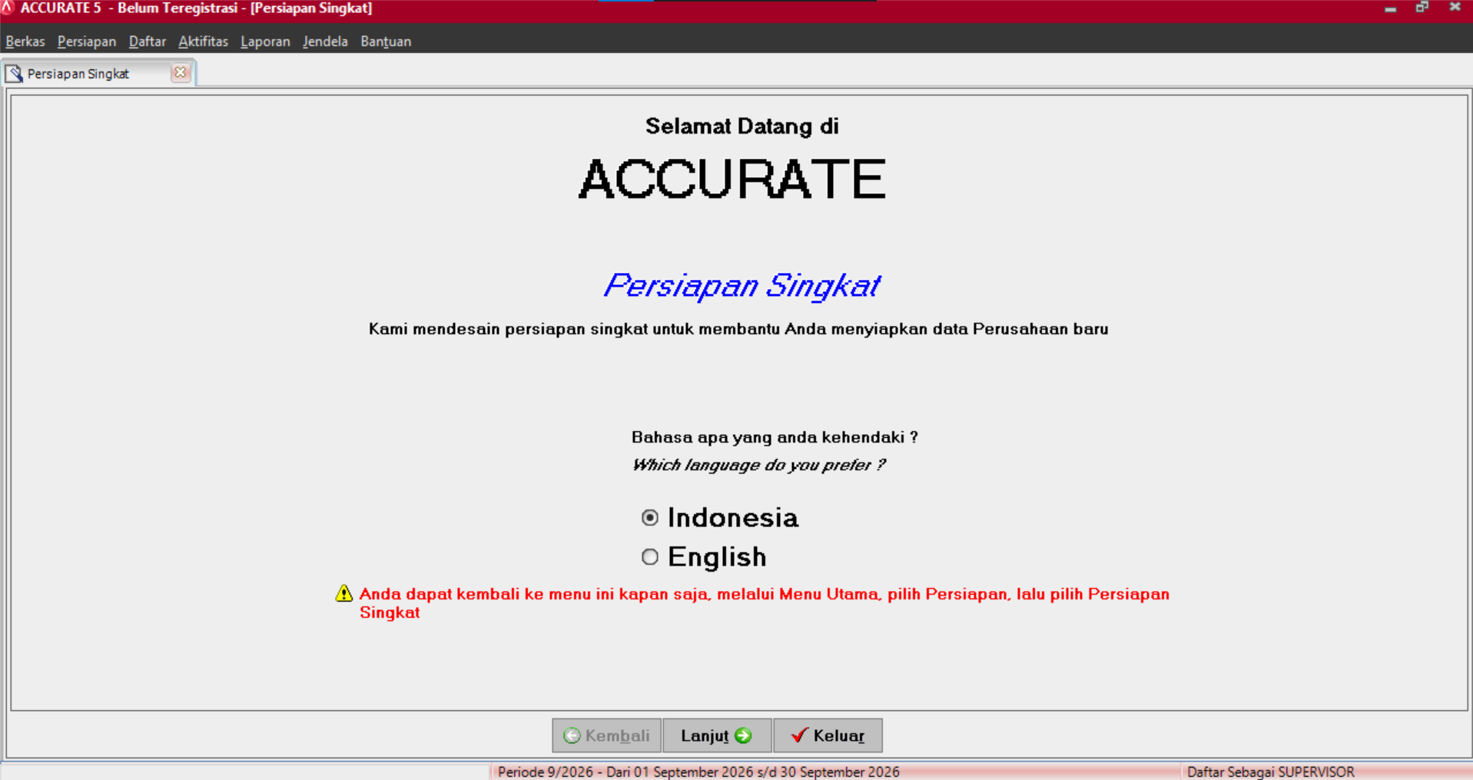
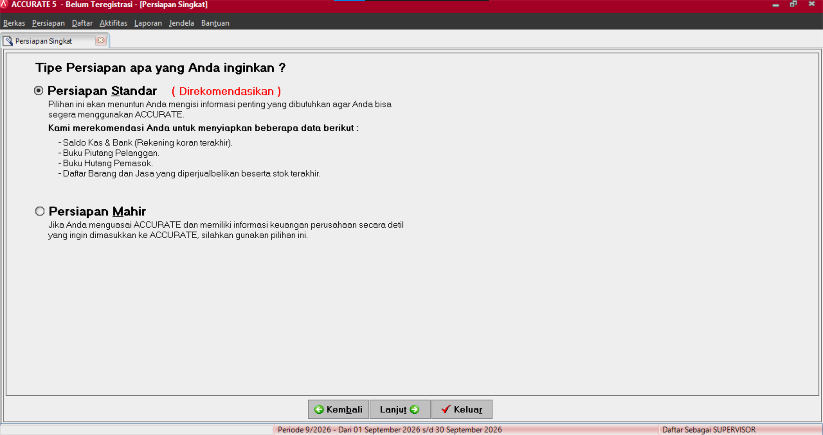
1.1 Setup Perusahaan
1. Pilih Bahasa
2. Tipe Persiapan

Slide 4
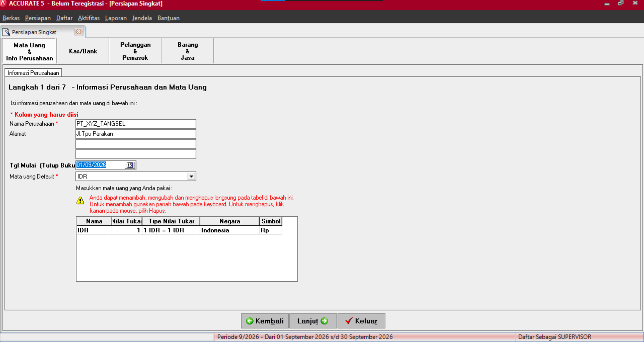
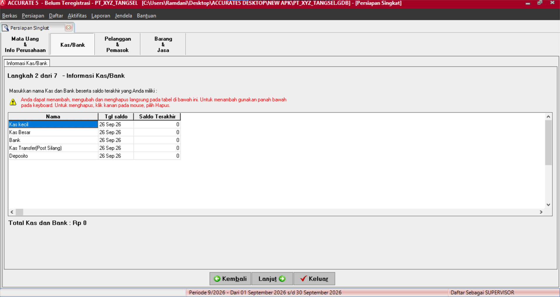
1.2 Setup Perusahaan
3. Informasi Perusahaan
4. Kas & Bank

Slide 5
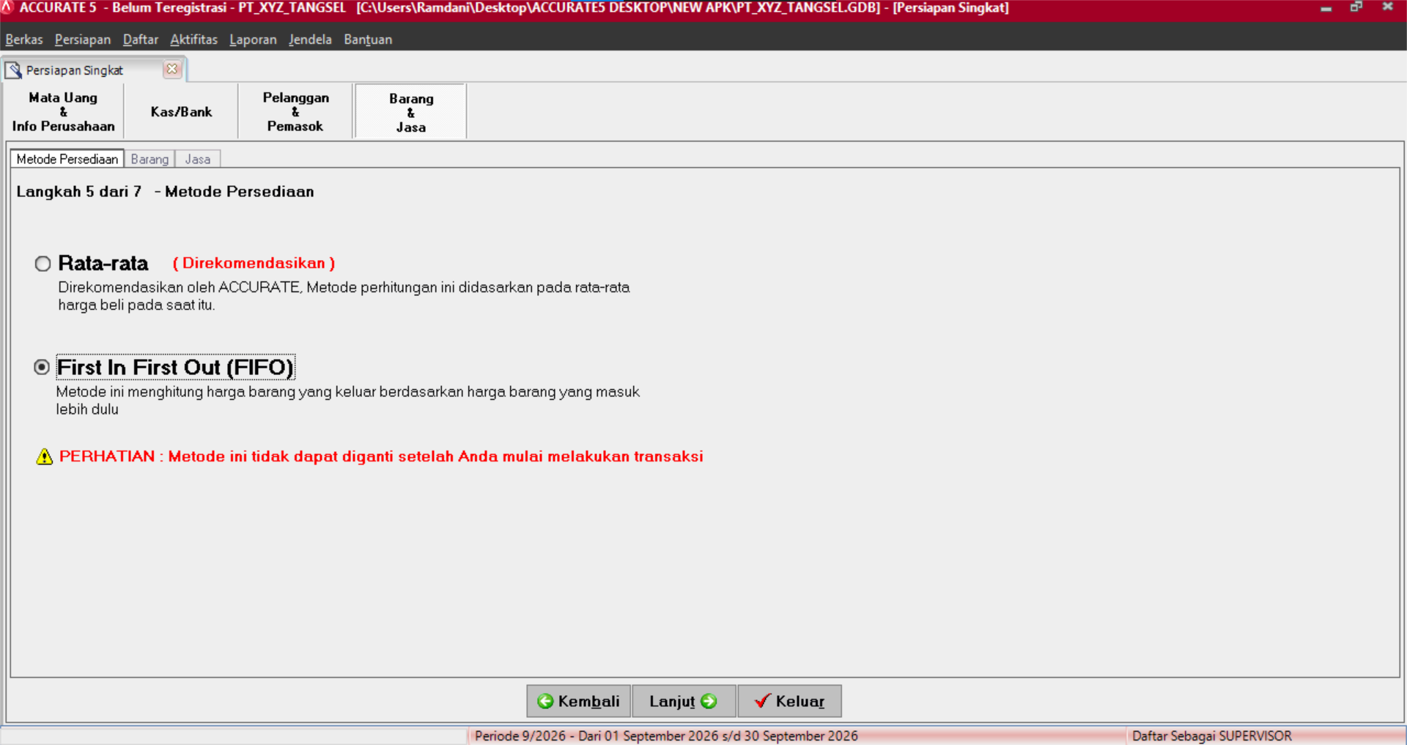
1.3 Setup Perusahaan
5. Metode Persediaan

Slide 6
2. Chart of Accounts (COA)
COA = daftar akun yang digunakan untuk mencatat transaksi.

Slide 7
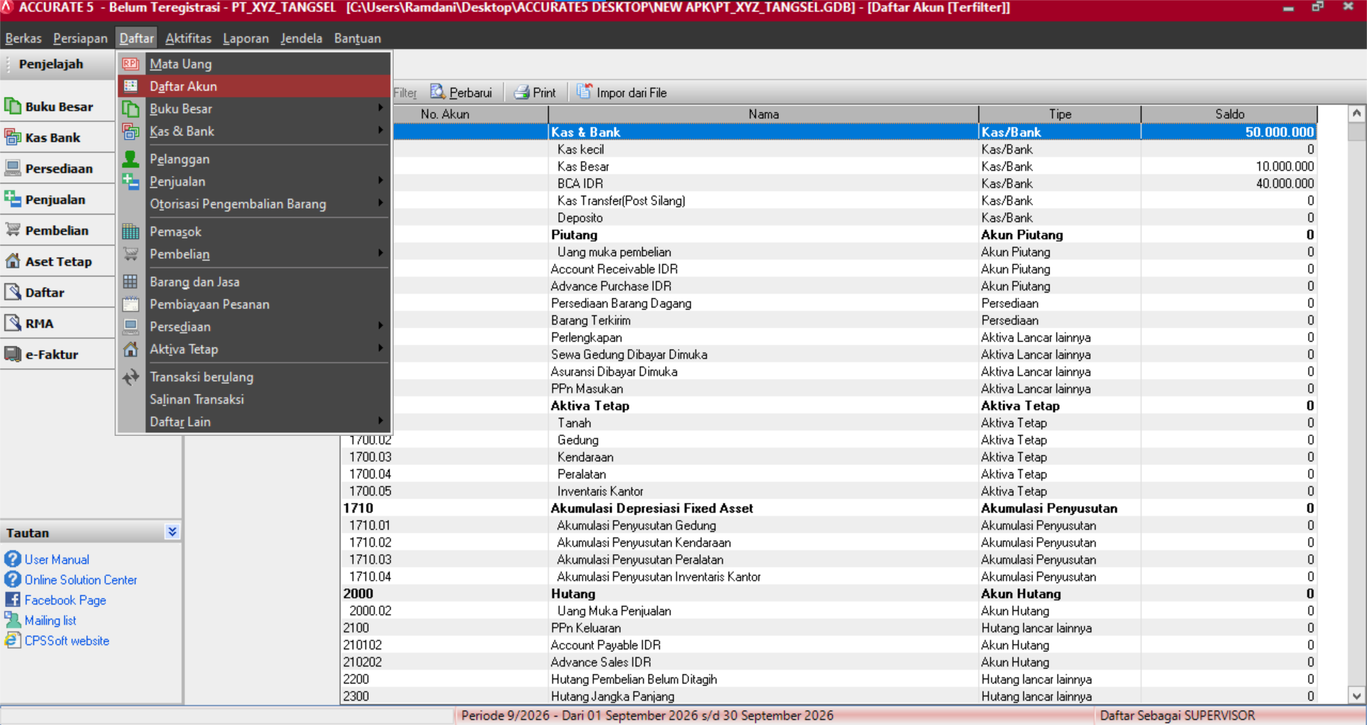
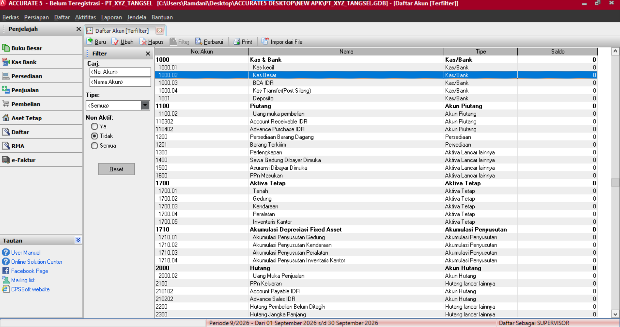
2.1 Daftar Akun
1. Ke Daftar Akun
2. Data Daftar Akun

Slide 8
3. Master Barangs
COA = daftar akun yang digunakan untuk mencatat transaksi.

Slide 9
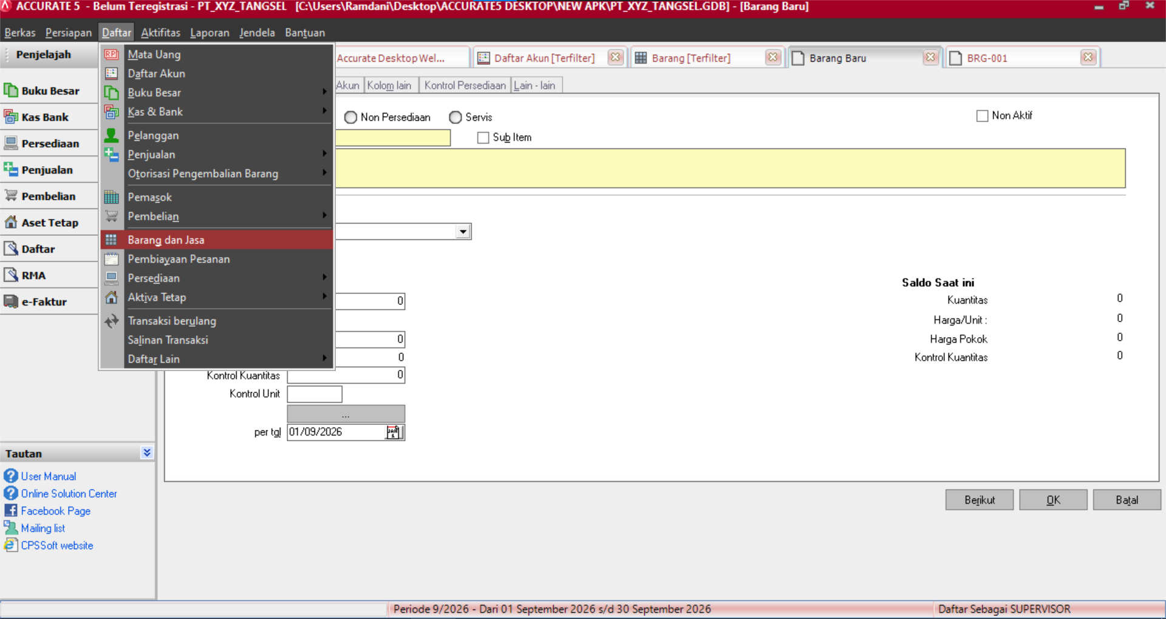
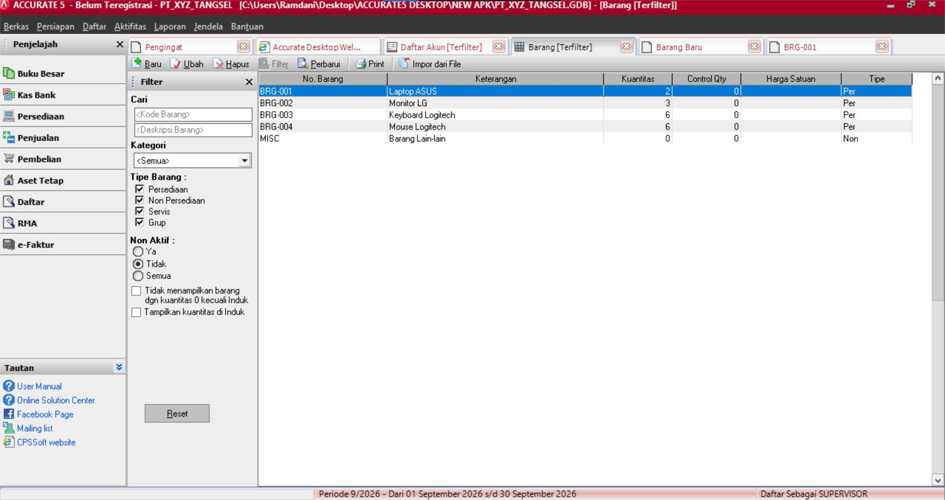
3.1 Master Barang
1. Daftar – Barang & Jasa
2. Data Daftar Master Barang

Slide 10
4. Supplier & Customer
Supplier = Pemasok → pihak yang menjual barang ke perusahaan .
Customer = Pelanggan → pihak yang membeli barang dari perusahaan

Slide 11
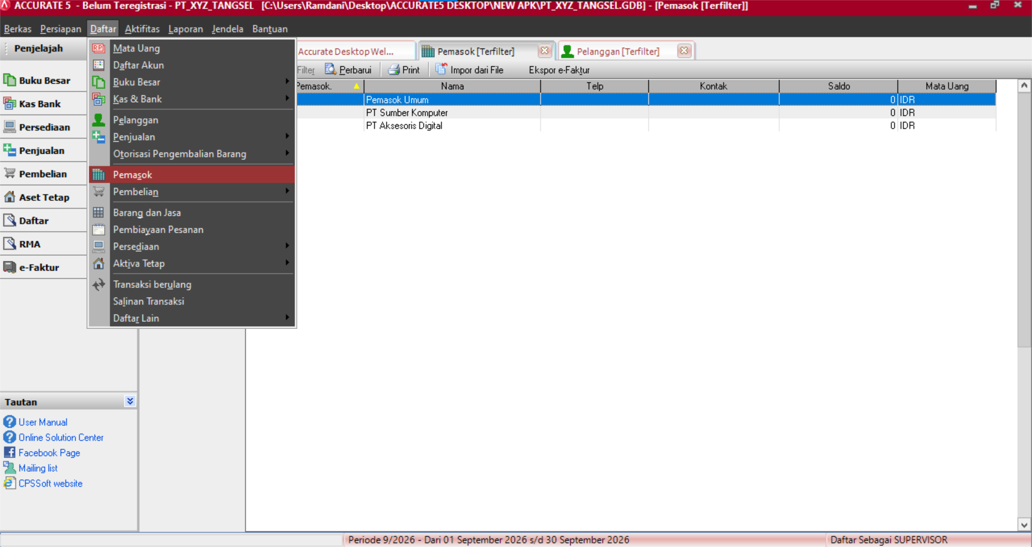
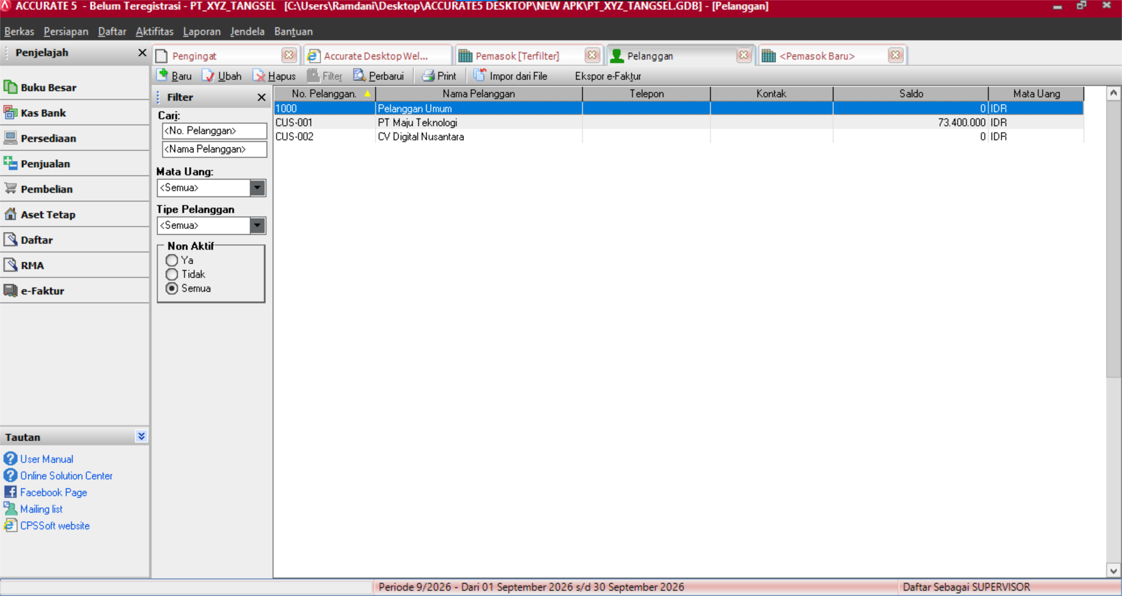
4.1 Supplier (Pemasok)
1. Daftar – Pemasok
2. Data Daftar Pemasok

Slide 12

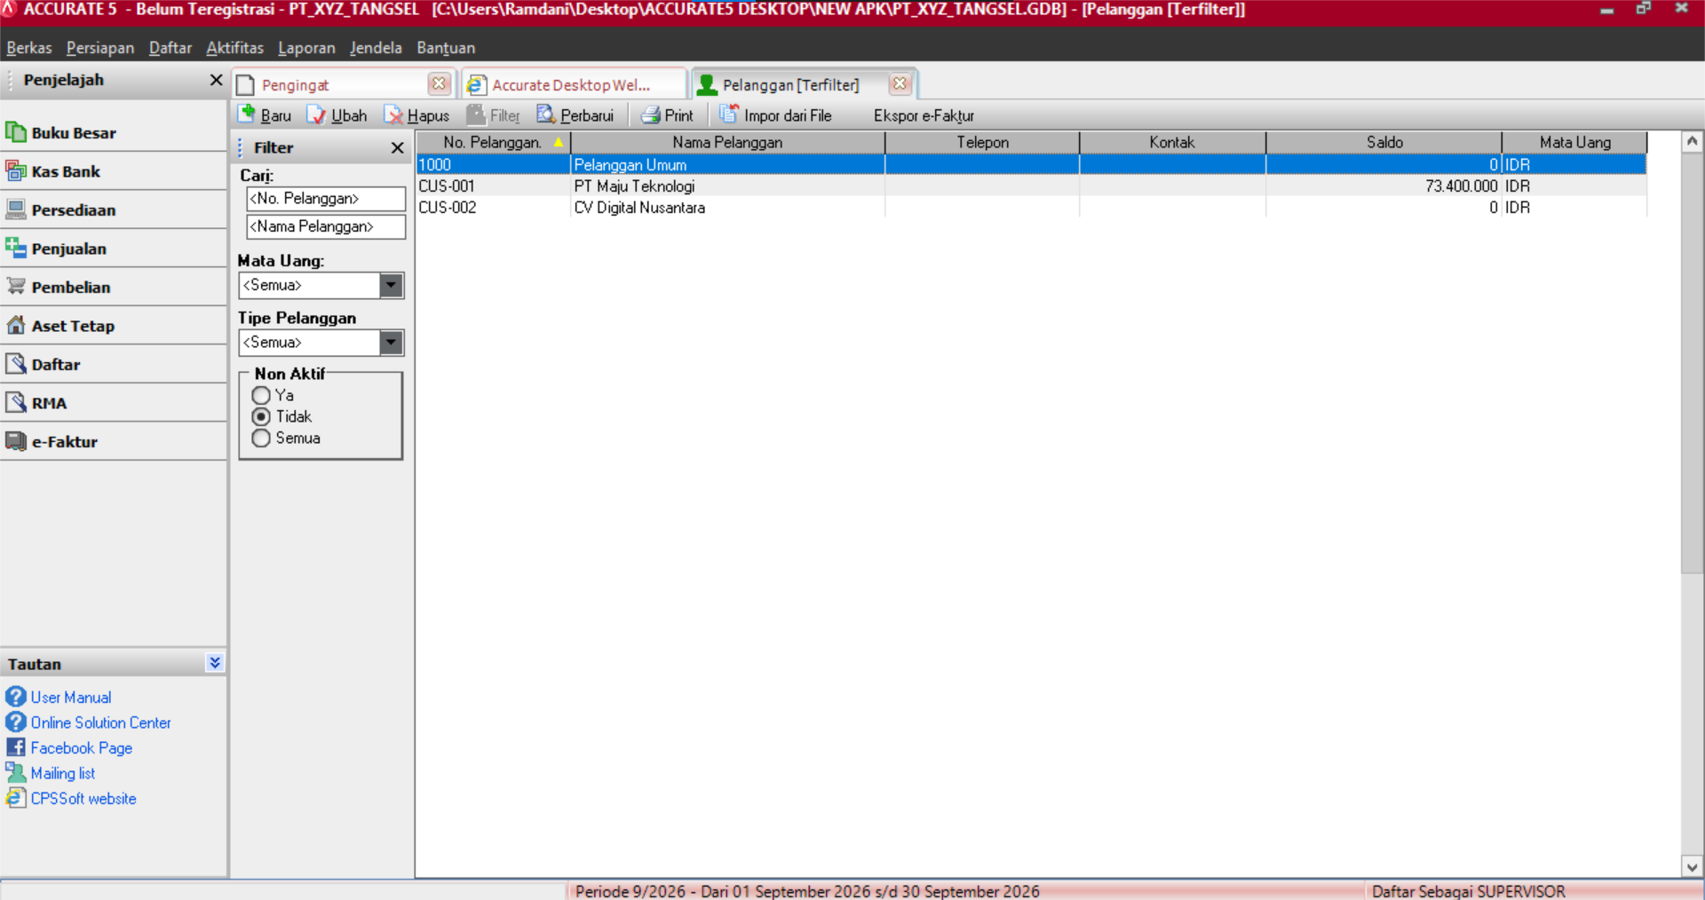
4.1 Customer (Pelanggan)
1. Daftar – Pelanggan
2. Data Daftar Pelanggan

Slide 13
5. Terms/
Syarat Pembayaran
Membuat Syarat Pembayaran

Slide 14
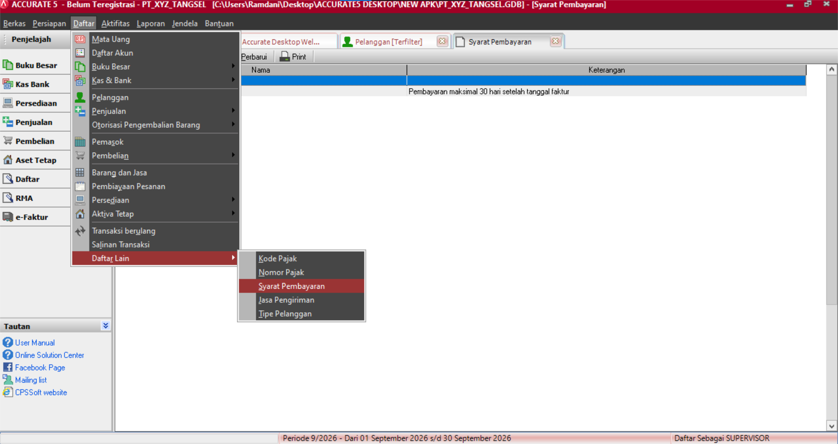
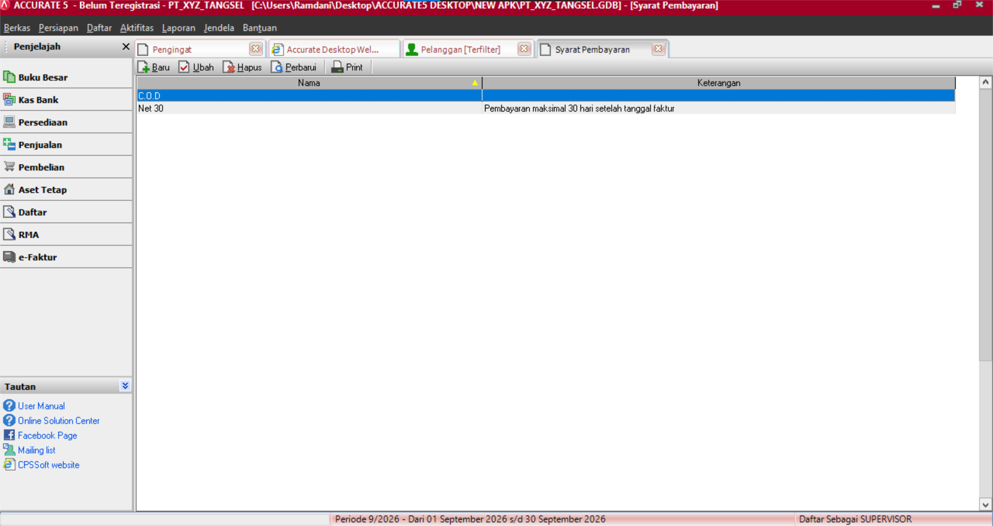
5.1 Terms/Syarat Pembayaran
1. Daftar – Daftar Pembayaran
2. Data Daftar Syarat

Slide 15
6. Alur Pembelian
Penerimaan Barang → Faktur Pembelian → Pembayaran

Slide 16
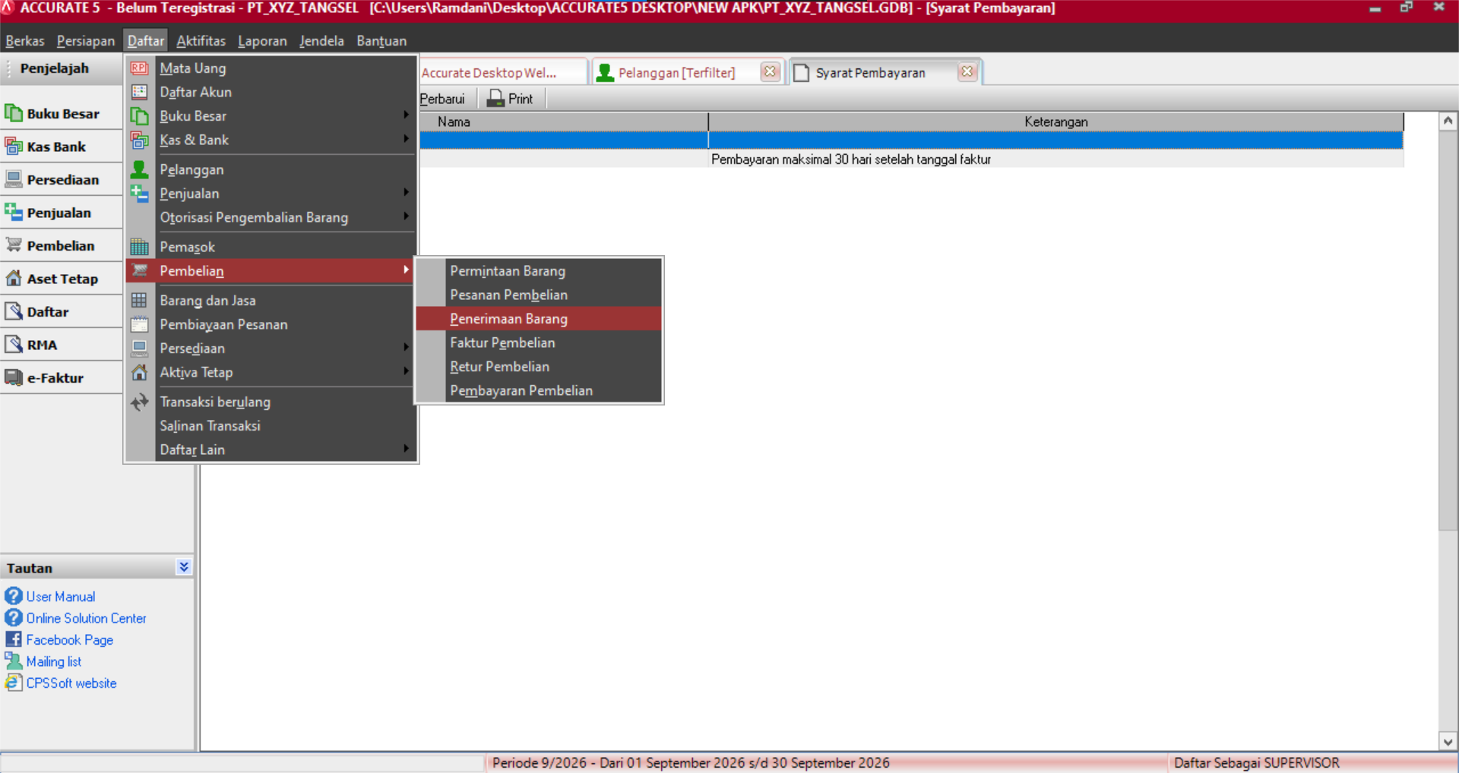
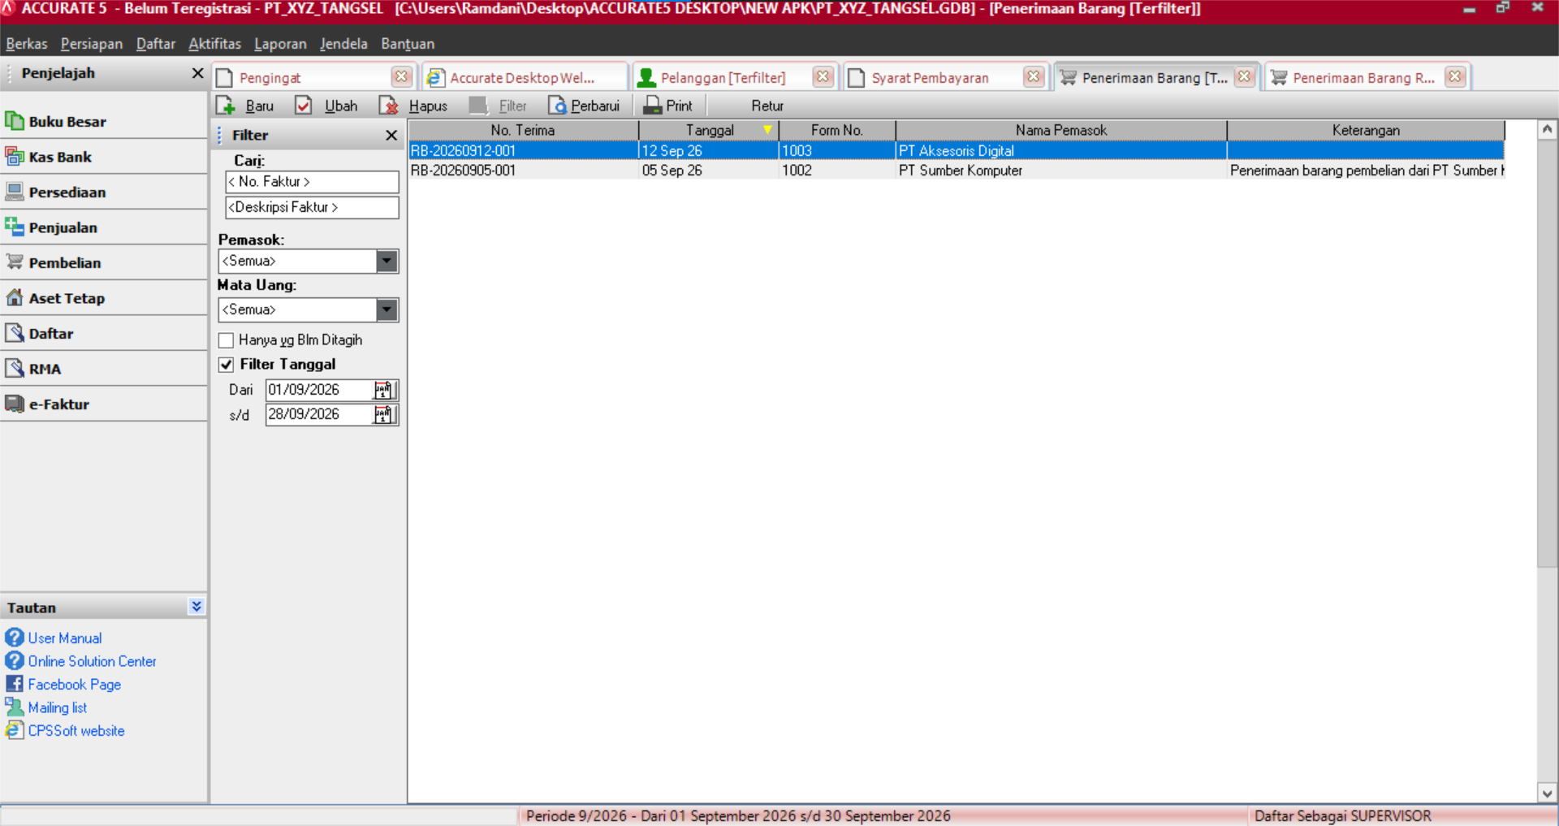
6.1 Alur Pembelian (Penerimaan Barang)
1. Daftar – Penerimaan Barang
2. Data Daftar Penerimaan Barang

Slide 17
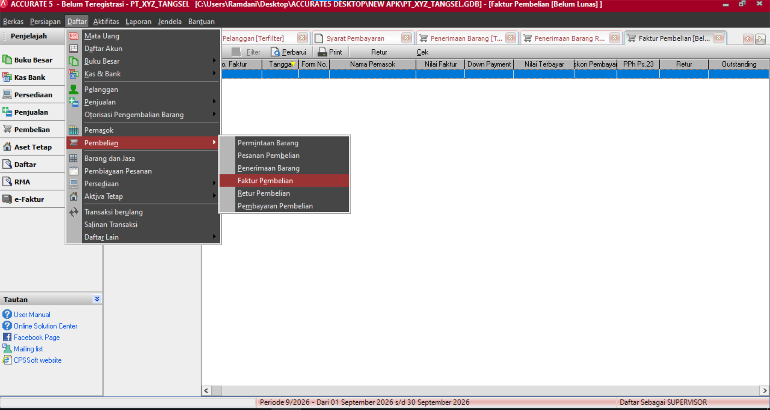
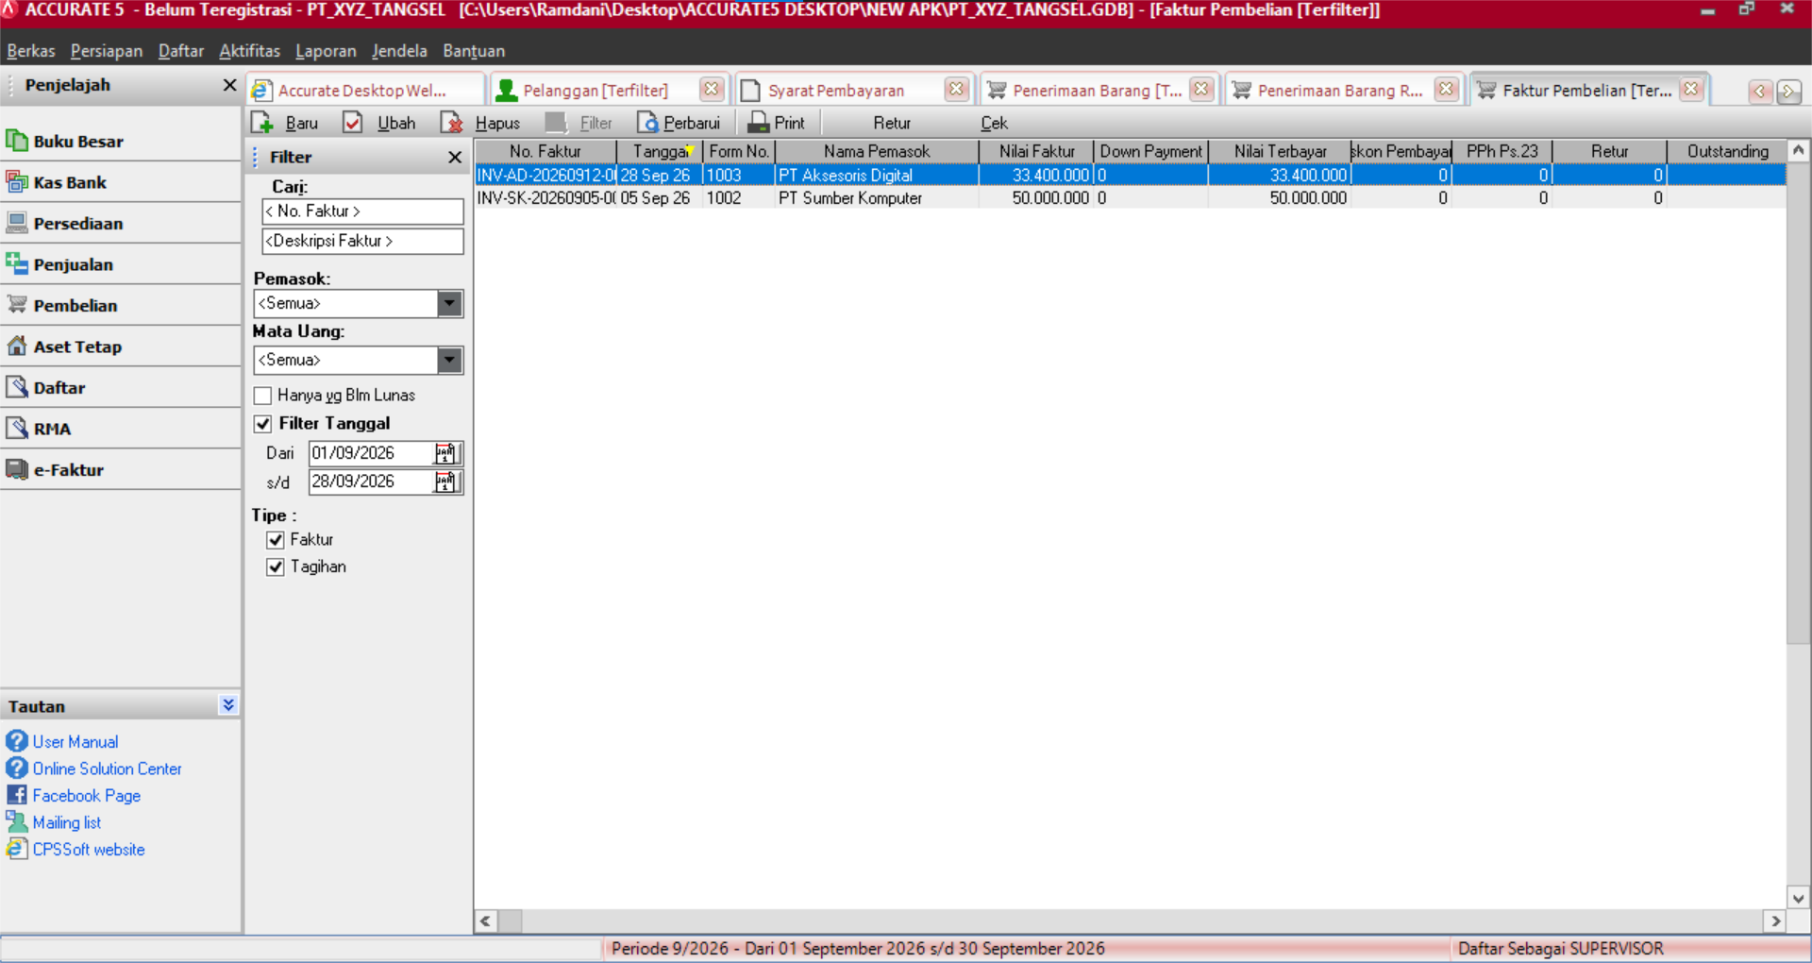
6.2 Alur Pembelian (Faktur Pembelian)
1. Daftar – Faktur Pembelian
2. Data Daftar Faktur Pembelian

Slide 18
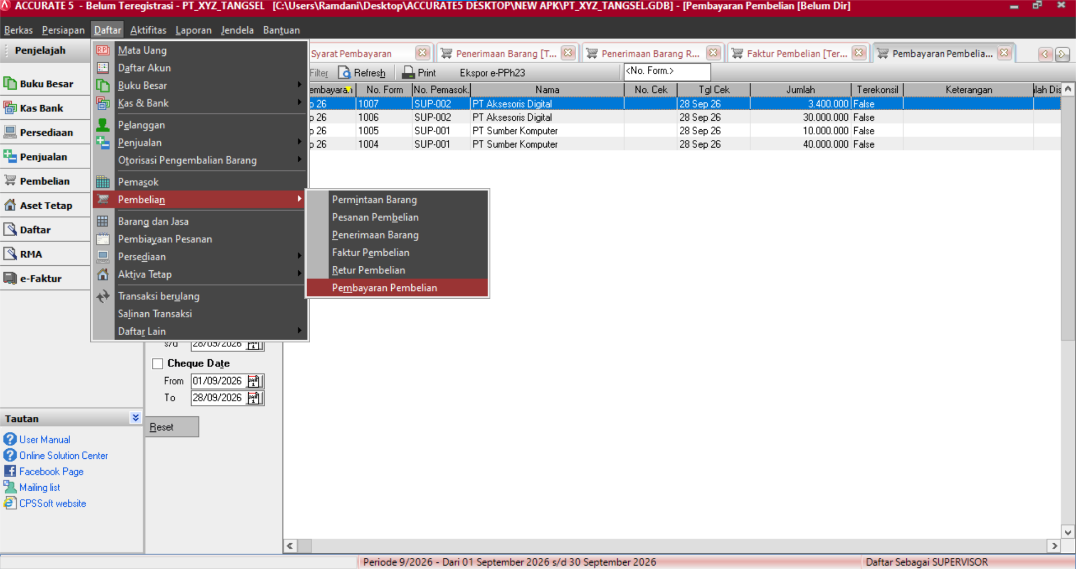
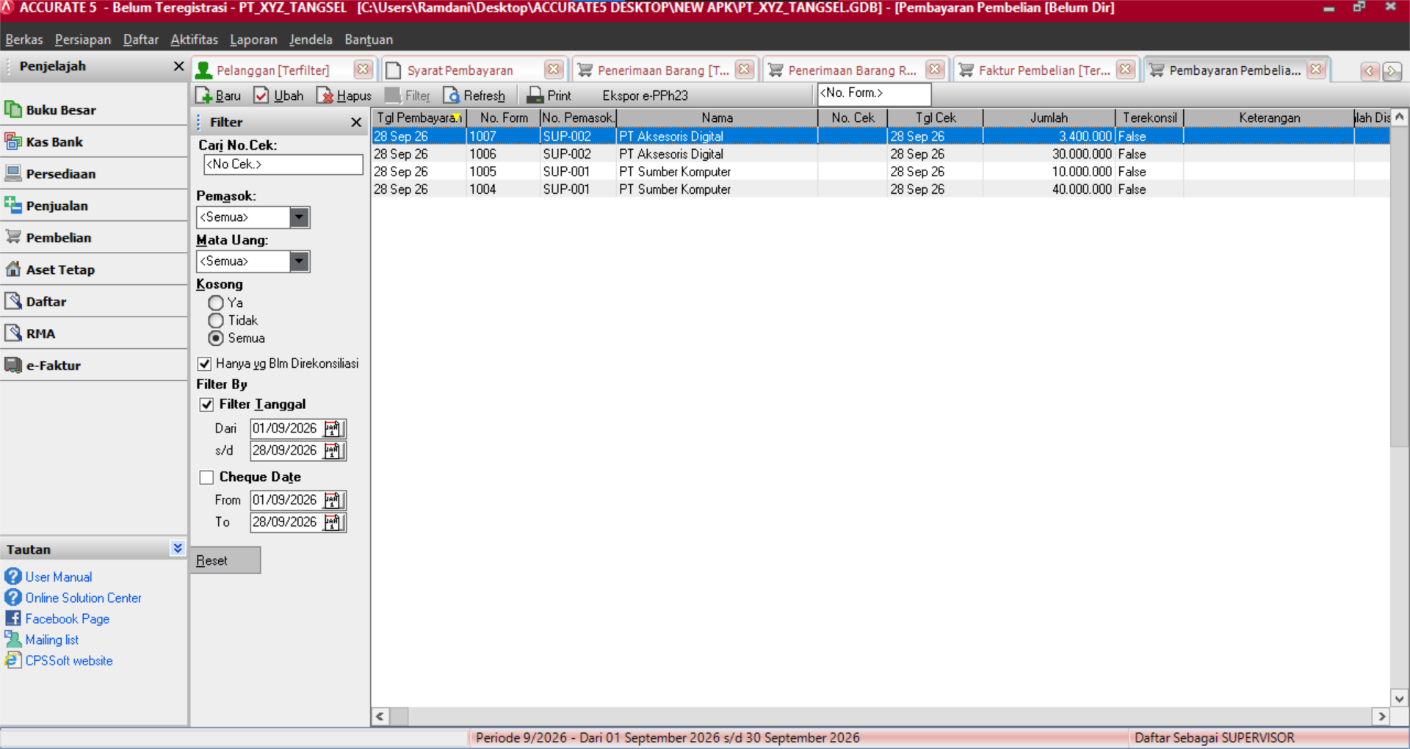
6.3 Alur Pembelian (Pembayaran Pembelian)
1. Daftar – Pembayaran Pembelian
2. Data Daftar Pembayaran

Slide 19
7. Alur Penjualan
Faktur Penjualan → Penerimaan Penjualan

Slide 20
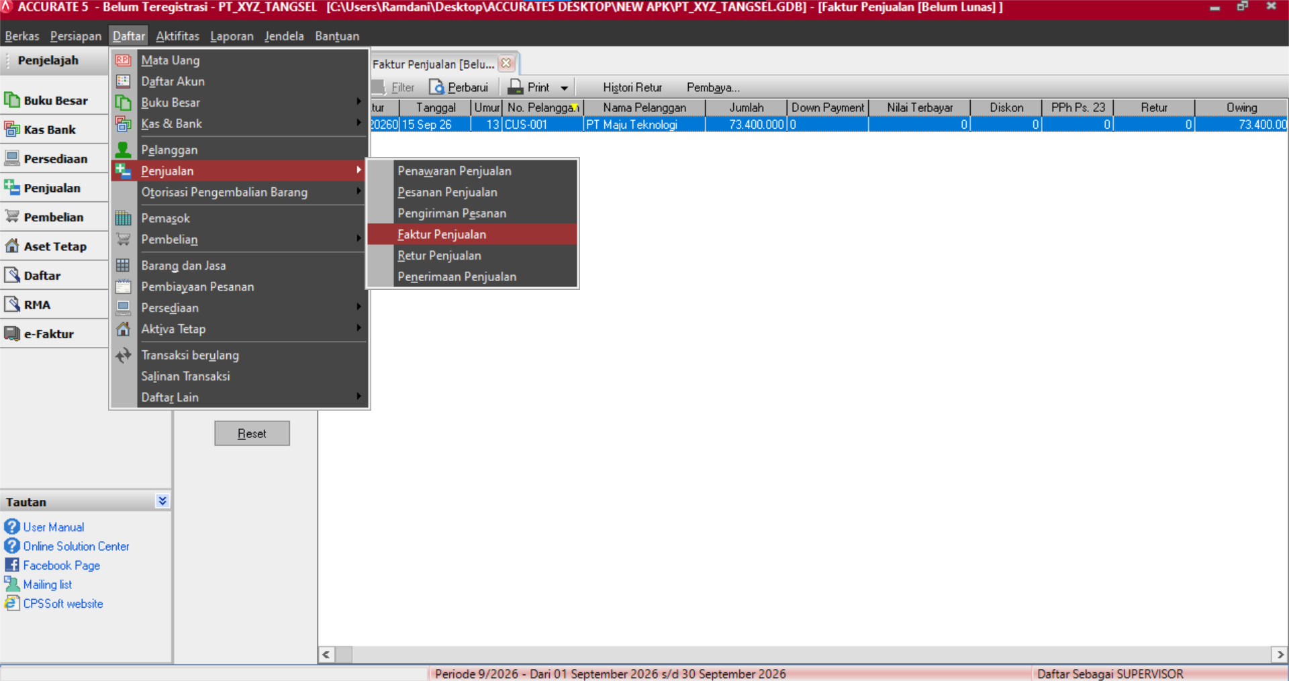
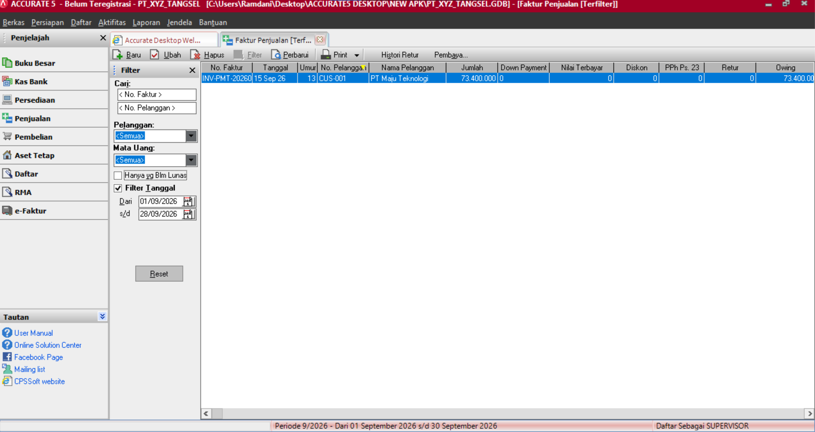
7.1 Alur Penjualan (Faktur Penjualan)
1. Daftar – Faktur Penjualan
2. Data Daftar Faktur Penjualan

Slide 21
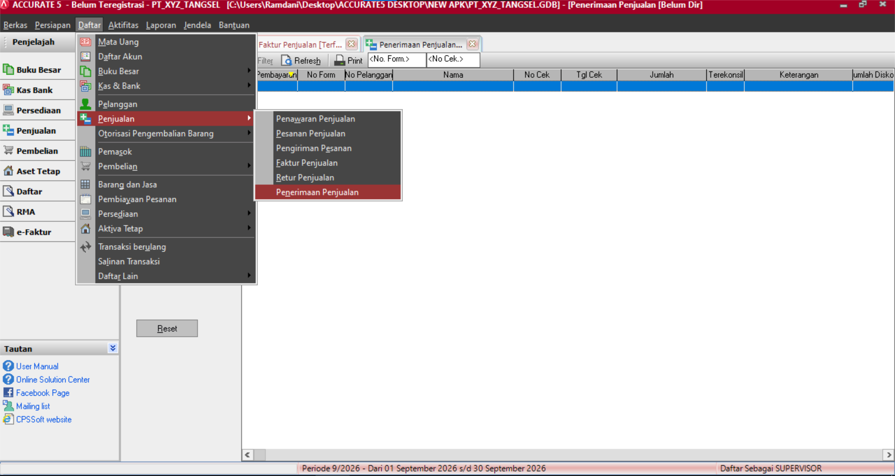
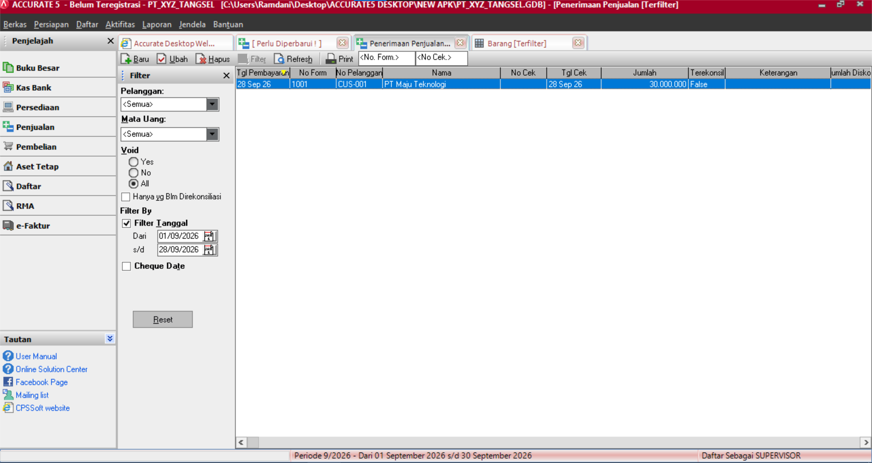
7.2 Alur Penjualan (Penerimaan Penjualan)
1. Daftar – Penerimaan Penjualan
2. Data Daftar Penerimaan Penjualan

Slide 22
8. Biaya Operasional
Kas & Bank → Pembayaran → Baru

Slide 23
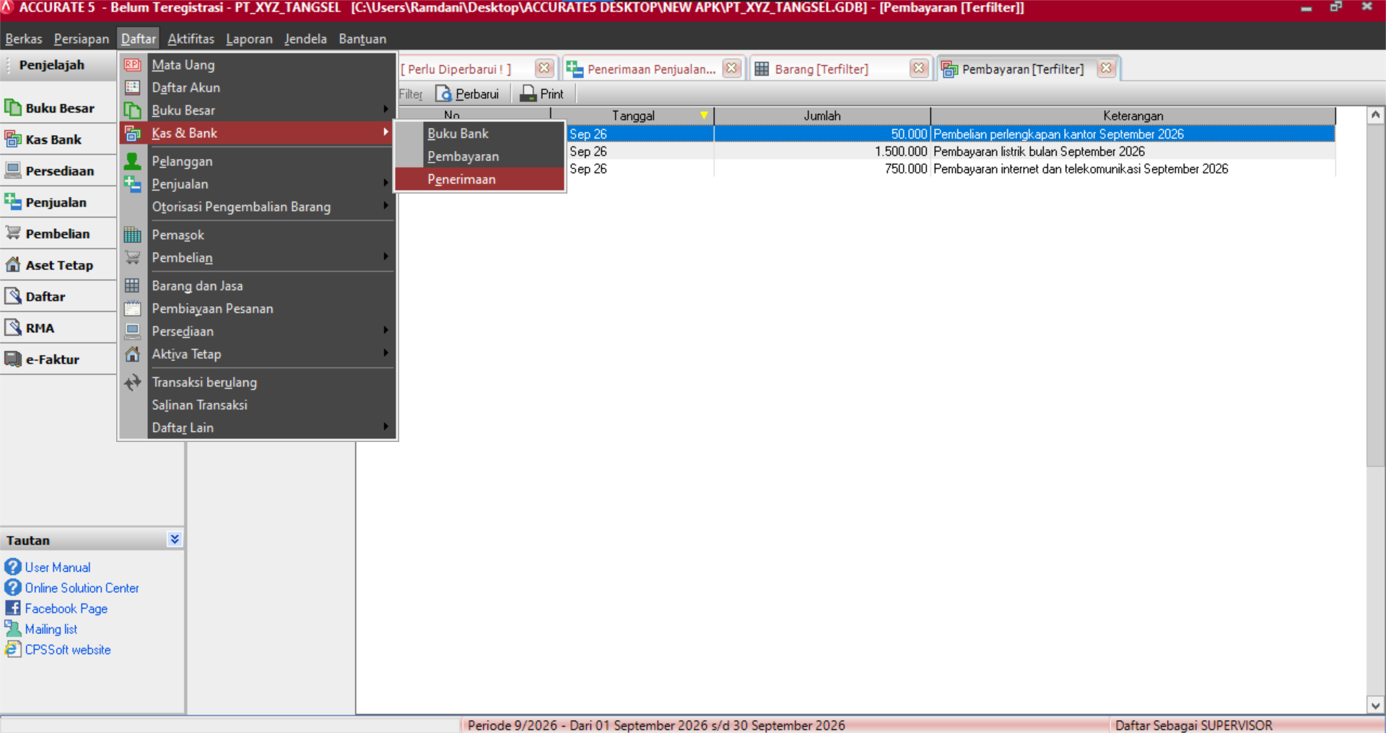
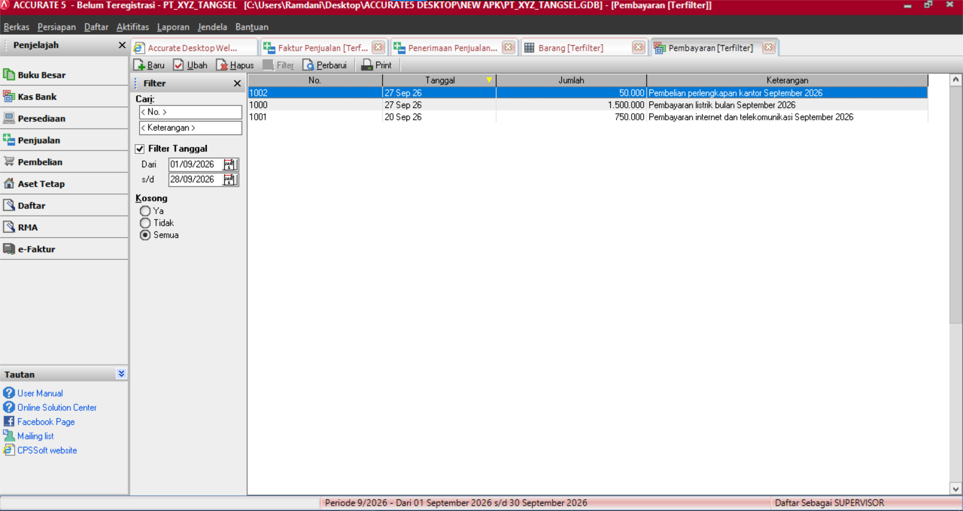
8.1 Alur Biaya Operasiona(Pembayaran)
1. Daftar – Kas/Bank
2. Data Daftar Kas/Bank

Slide 24
9. Cek Neraca Saldo
Laporan → Daftar Laporan → Buku Besar → Neraca Saldo

Slide 25
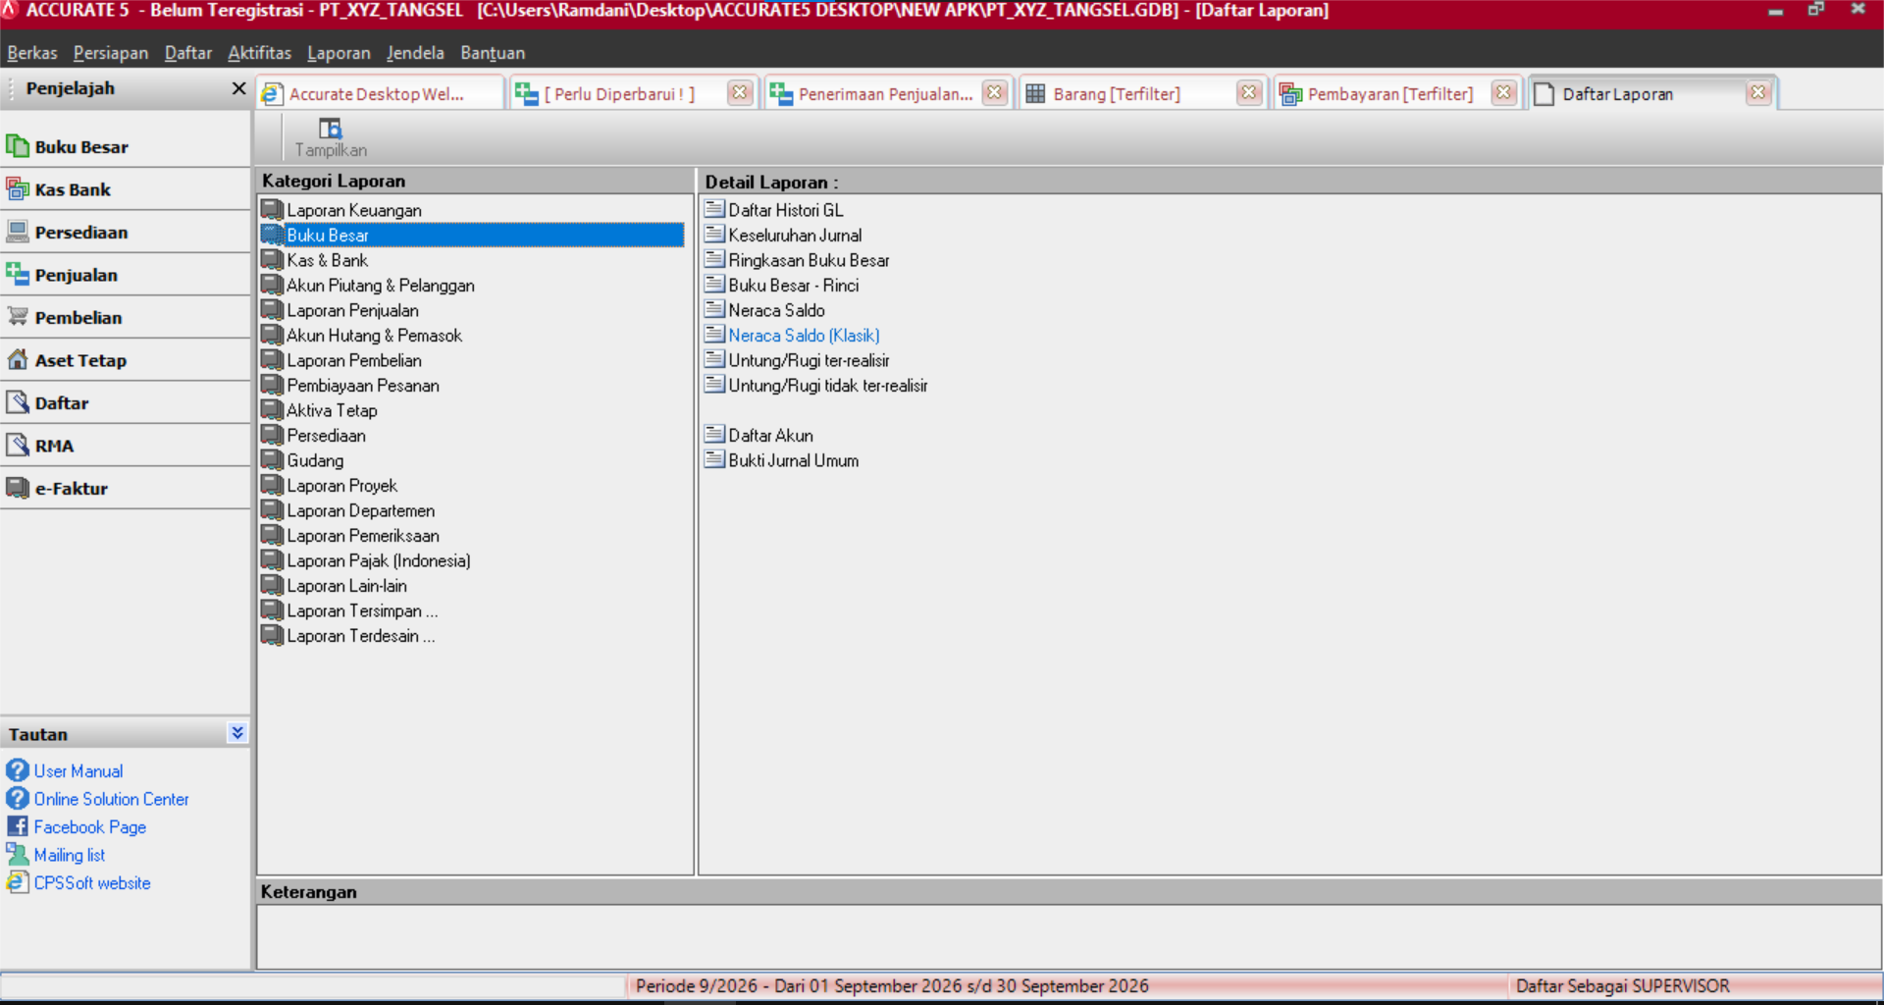
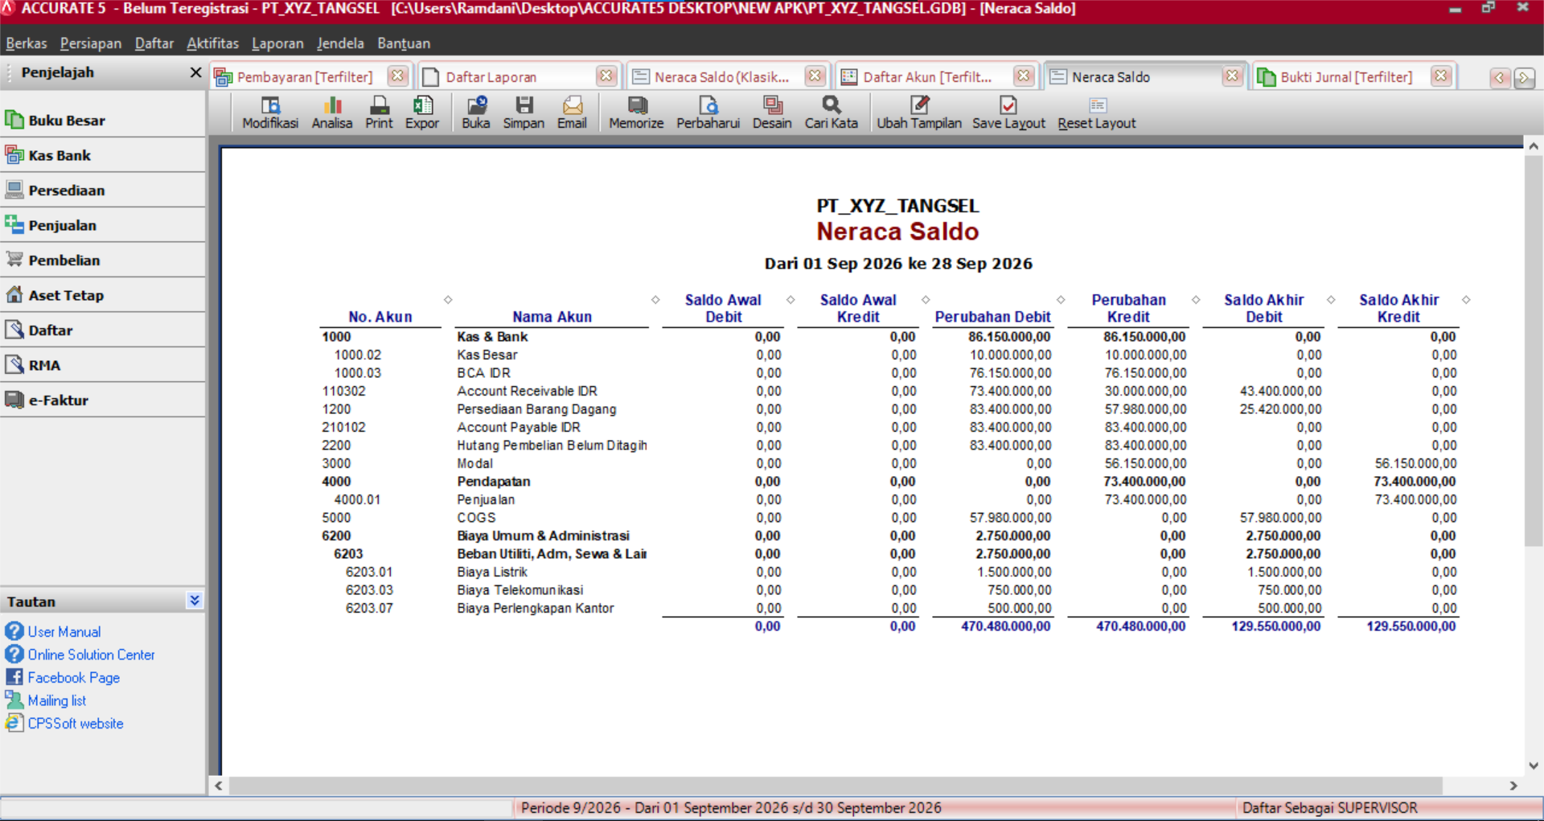
9.1 Cek Neraca Saldo
1. Daftar – Kas/Bank
2. Data Daftar Kas/Bank

Slide 26
10. Laporan Laba Rugi
Laporan → Laporan Keuangan → Laba/Rugi

Slide 27
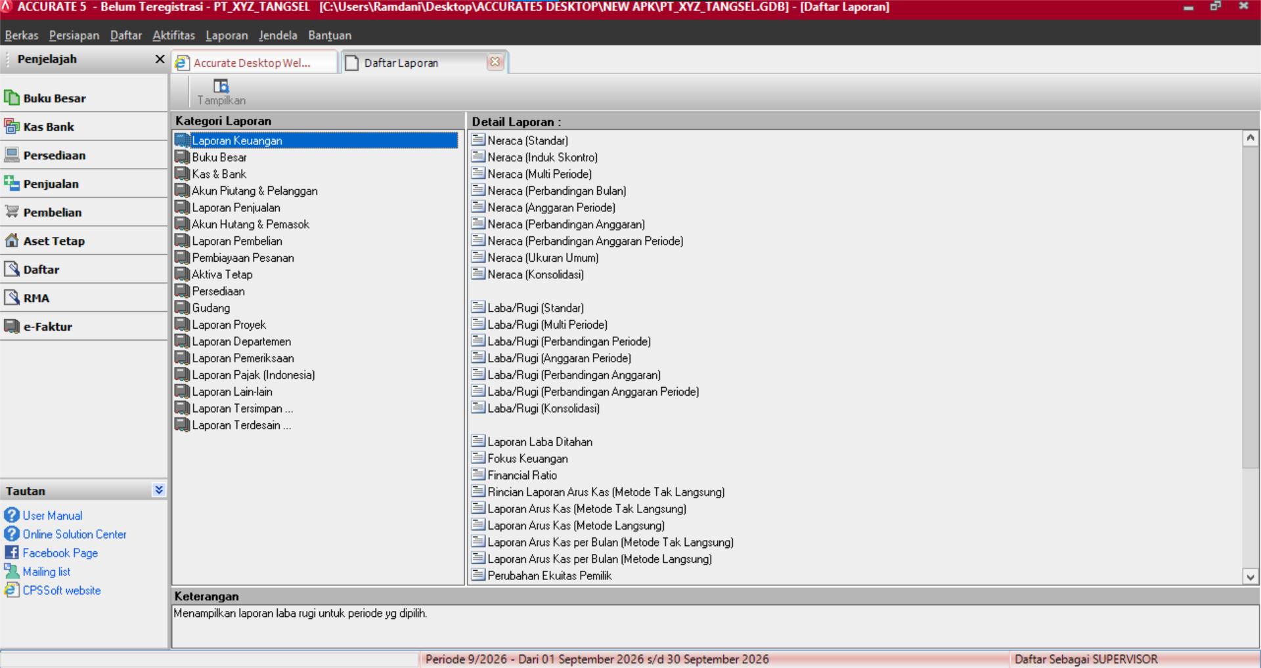
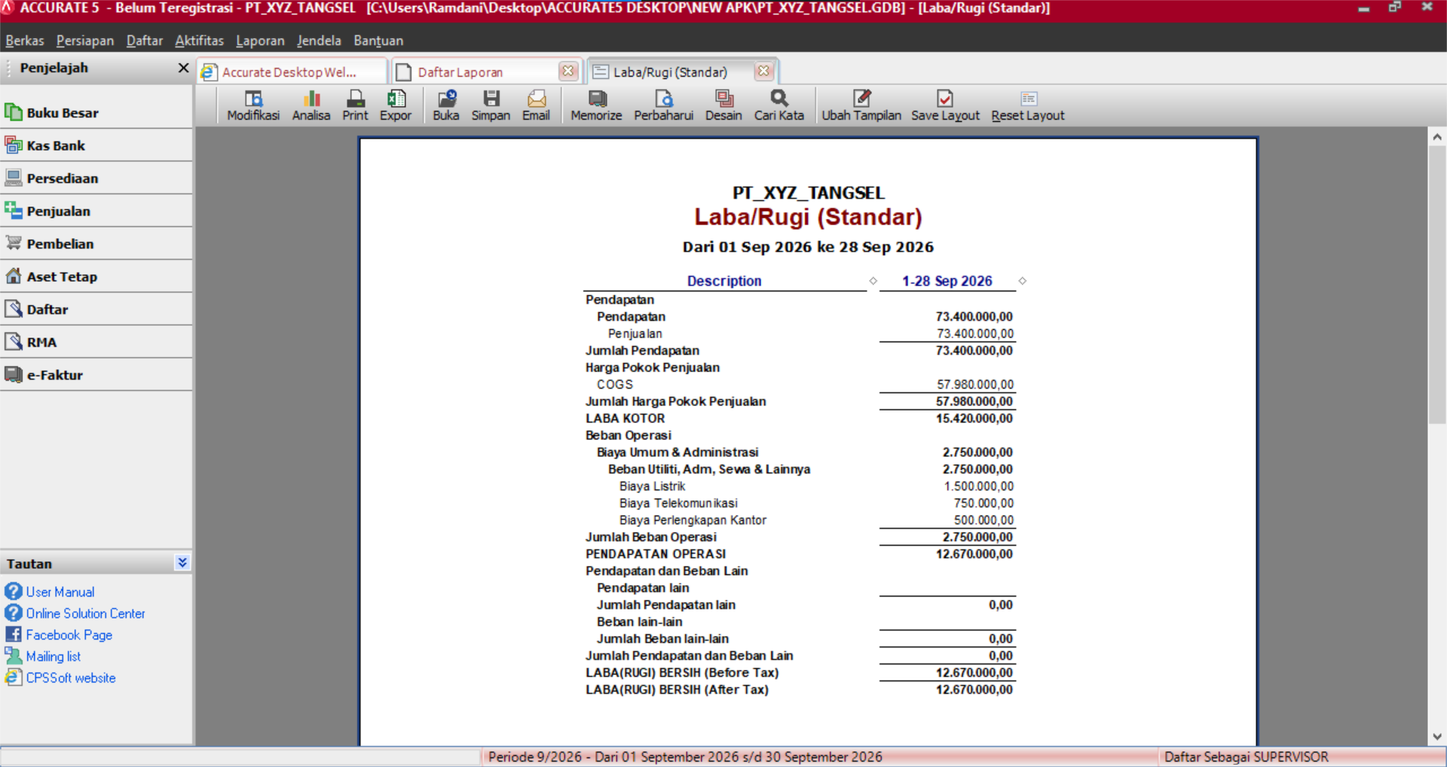
9.1 Cek Neraca Saldo
1. Daftar – Kas/Bank
2. Data Daftar Kas/Bank

